Slide 1
Java Avancé
Hibernate Framework (Object Relational Mapping)
How to use Smart Slides

Slide 2

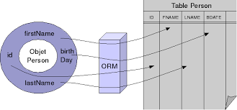
Introduction à Hibernate
Hibernate est un framework ORM (Object Relational Mapping) pour Java.
Il simplifie la gestion de la persistance des objets Java dans une base de données relationnelle.
Permet d’éviter le code SQL manuel et de se concentrer sur la logique métier.

Slide 3
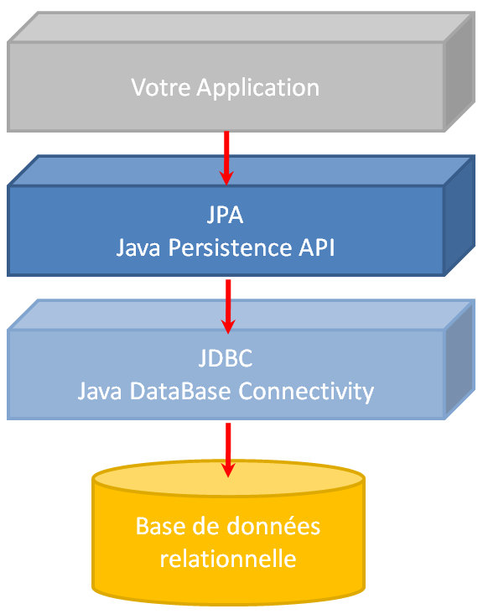
La persistance des données
Abstraction quasi totale du langage SQL : c'est le rôle de l'ORM de produire le code SQL équivalent à vos actions.
Indépendance vis-à-vis de la base de données utilisée : comme vous ne produisez pas le code SQL, vous n'êtes pas lié à une base de données précise. Les ORM JPA peuvent travailler sur toutes les bases de données manipulables par JDBC. Vous êtes donc libre de changer votre SGBDr (Système de Gestion de Base de Données relationnel) à tout moment.
Meilleure productivité : comparer à JDBC, vous avez beaucoup moins de code à produire (et notamment avec le SQL).
Risque d'injection SQL fortement réduit : vu que vous ne produisez plus de codes SQL, vous évitez un grand nombre d'attaques basées sur une mauvaise utilisation de ce langage.

Slide 4
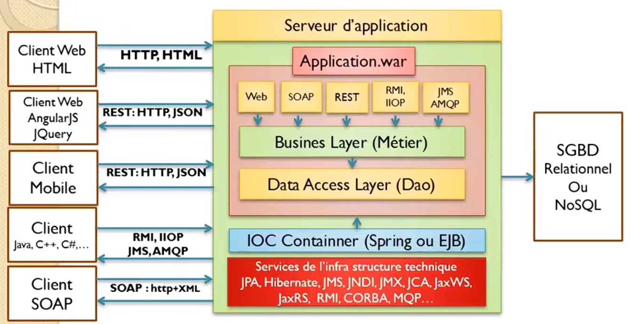
Architecture Global

Slide 5
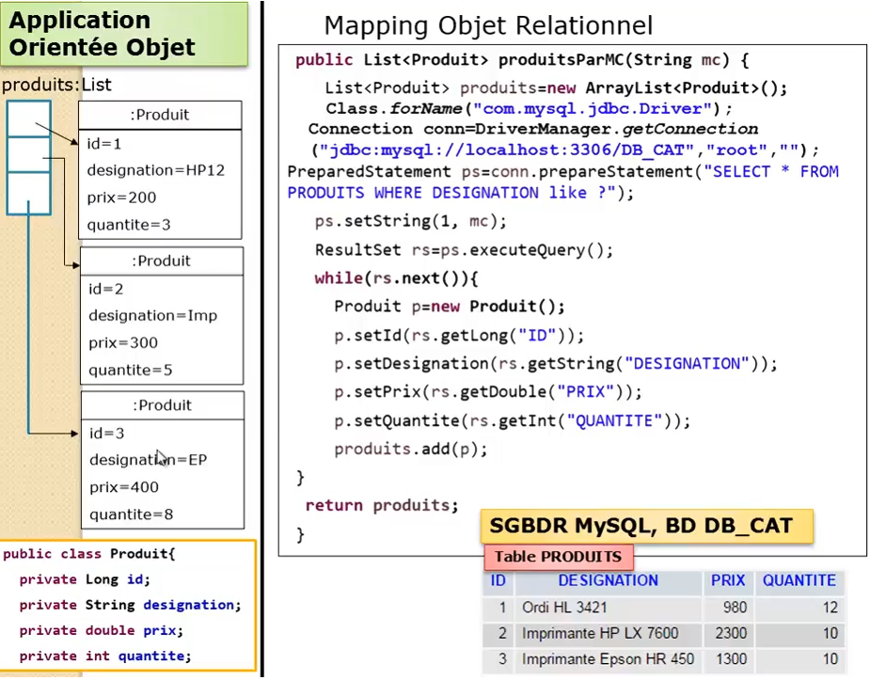
DAO

Slide 6
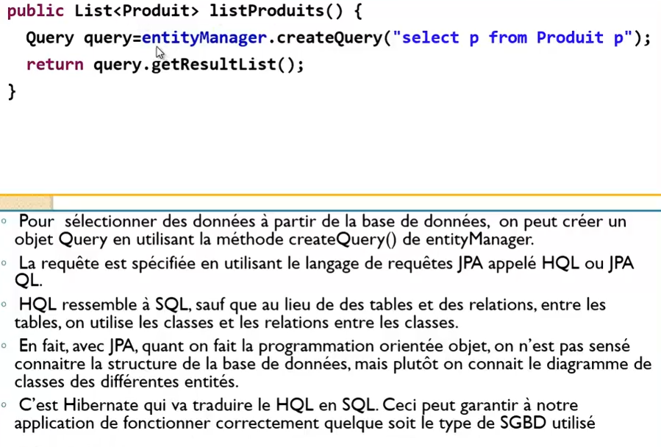
Mapping +++++

Slide 7
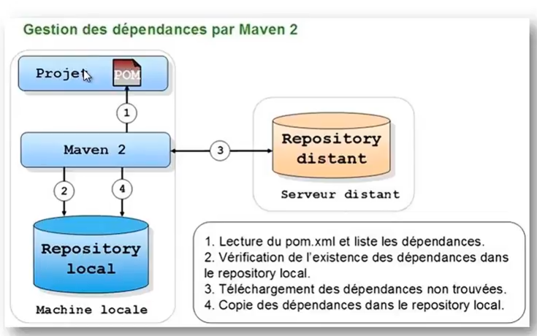
Principe de la Gestion des dépendances (Rappel Maven)

Slide 8
Objectifs de la présentation
Comprendre le rôle et les avantages de Hibernate.
Apprendre à configurer Hibernate dans un projet Java.
Découvrir les principales opérations CRUD.
Réaliser un TP guidé pour mettre en pratique les concepts.

Slide 9
Pourquoi utiliser Hibernate ?
Réduction du code SQL.
Portabilité entre SGBD.
Gestion automatique des relations entre objets.
Intégration facile avec Spring et JPA.

Slide 10
Architecture de Hibernate
Les principaux composants : SessionFactory, Session, Transaction, Query.
Hibernate utilise un cache pour optimiser les accès à la base de données.
La configuration est centralisée dans un fichier XML ou via annotations.

Slide 11
Comparaison JDBC vs Hibernate
JDBC : manipulation directe du SQL et des ResultSets.
Hibernate : gestion des entités Java et du mapping automatique.
Gain de productivité et maintenance facilitée avec Hibernate.

Slide 12
Installation et dépendances Maven
Ajoutez la dépendance Hibernate dans le fichier pom.xml :
<dependency>
<groupId>org.hibernate</groupId>
<artifactId>hibernate-core</artifactId>
<version>6.4.1.Final</version>
</dependency>
Incluez également la dépendance du driver JDBC correspondant à votre SGBD.

Slide 13
Configuration du fichier hibernate.cfg.xml
Exemple minimal :
<hibernate-configuration>
<session-factory>
<property name='hibernate.connection.driver_class'>com.mysql.cj.jdbc.Driver</property>
<property name='hibernate.connection.url'>jdbc:mysql://localhost:3306/testdb</property>
<property name='hibernate.connection.username'>root</property>
<property name='hibernate.connection.password'>root</property>
<property name='hibernate.dialect'>org.hibernate.dialect.MySQLDialect</property>
<mapping class='com.example.model.Etudiant'/>
</session-factory>
</hibernate-configuration>

Slide 14
Création de l’entité Java
Exemple d’entité :
@Entity
@Table(name='etudiant')
public class Etudiant {
@Id
@GeneratedValue(strategy=GenerationType.IDENTITY)
private Long id;
private String nom;
private String prenom;
}
Chaque classe correspond à une table et chaque champ à une colonne.

Slide 15
Configuration via annotations
Alternative à XML :
Utiliser @Entity, @Table, @Column, @Id, @GeneratedValue, etc.
Les annotations simplifient la maintenance et favorisent la cohérence du code.

Slide 16
SessionFactory et Session
SessionFactory : créée une seule fois, gère les connexions.
Session : représente une unité de travail, utilisée pour les opérations CRUD.
Transaction : garantit la cohérence des modifications.

Slide 17
Opérations CRUD avec Hibernate
Create : session.save(objet);
Read : session.get(Classe.class, id);
Update : session.update(objet);
Delete : session.delete(objet);
Toujours encadrer par une transaction.

Slide 18
Langage HQL (Hibernate Query Language)
Syntaxe proche du SQL, mais orientée objet.
Exemple : from Etudiant where nom = 'Dupont'
Permet des jointures, agrégations et sous-requêtes.

Slide 19
Gestion des relations entre entités
@OneToMany, @ManyToOne, @OneToOne, @ManyToMany
Hibernate gère les clés étrangères et jointures automatiquement.
Possibilité de cascade (ex: cascade=ALL).

Slide 20
Cycle de vie d’une entité
États : transient, persistent, detached, removed.
Les objets passent d’un état à l’autre selon les opérations réalisées.
Hibernate gère la synchronisation entre objet et base de données.

Slide 21
TP : Contexte du projet
Création d’une application de gestion d’étudiants.
Objectif : ajouter, consulter, modifier et supprimer des étudiants dans une base MySQL.
Le TP se fera étape par étape.

Slide 22
TP Étape 1 : Configuration du projet
Créer un projet Maven.
Ajouter les dépendances Hibernate et MySQL.
Configurer hibernate.cfg.xml et créer l’entité Etudiant.

Slide 23
TP Étape 2 : DAO et SessionFactory
Créer une classe HibernateUtil pour initialiser la SessionFactory.
Créer un DAO EtudiantDAO avec les méthodes CRUD.
Tester les opérations dans une classe Main.

Slide 24
TP Étape 3 : Utilisation du HQL
Créer une méthode pour lister tous les étudiants :
List<Etudiant> etudiants = session.createQuery('from Etudiant').list();
Afficher les résultats dans la console.

Slide 25
TP Étape 4 : Améliorations possibles
Intégrer une interface graphique (JavaFX ou Swing).
Ajouter la validation des données.
Étendre le modèle avec des entités supplémentaires (Cours, Notes).

Slide 26
Conclusion
Hibernate simplifie la gestion des données en Java.
Réduit le couplage avec la base de données.
Facilite la maintenance et l’évolution des projets.

